Slide 1
Проект по предмету «теория конечных графов и ее приложения» анализ Карты города уфа (openstreetmap)
Выполнили студенты 331 группы:
Ахметов Аскар
Сокол Милена
Щелкина Оксана

Slide 2
ИСПОЛЬЗОВАННЫЕ ТЕХНОЛОГИИ
Язык программирования Python 3.7
Среда разработки: Anaconda Jupyter Notebook, Google Colab
Библиотеки:
osmnx
networkx
matplotlib
numpy
pandas
random
csv
heapq
scipy

Slide 3
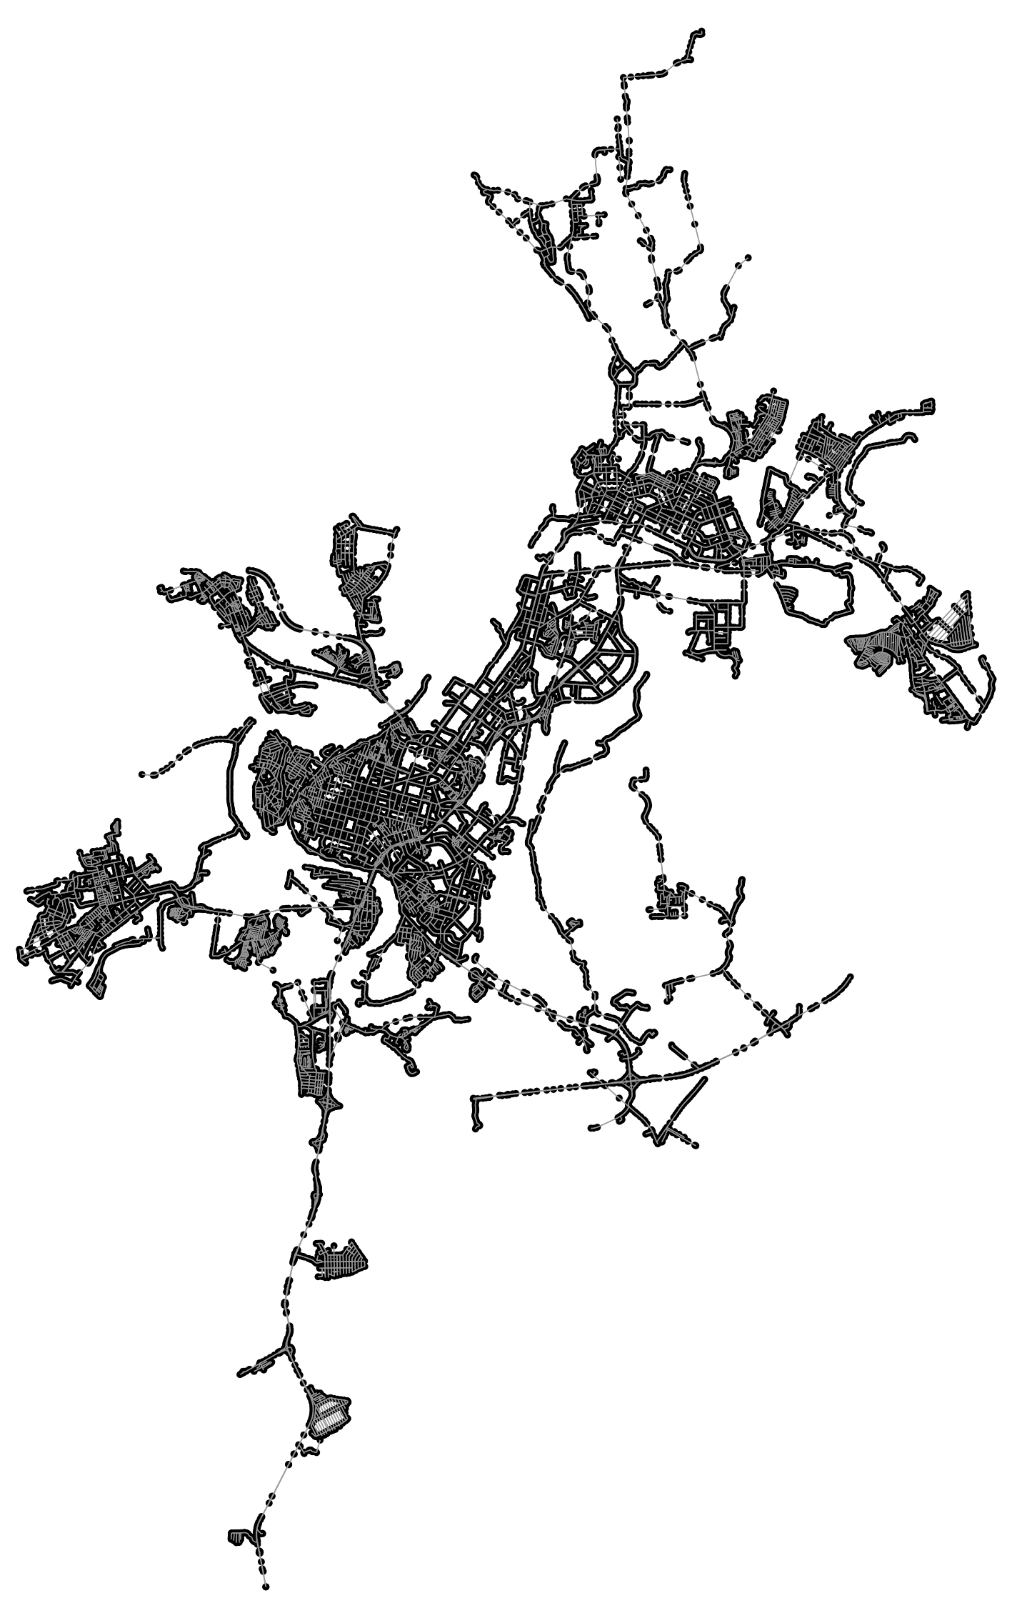
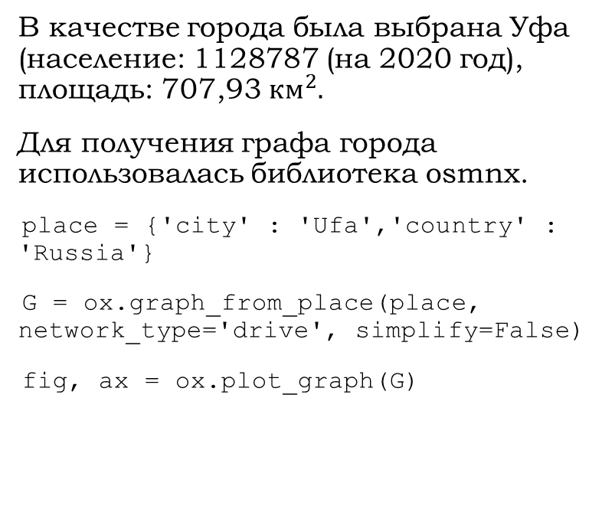
Подготовительный этап
В качестве города была выбрана Уфа (население: 1128787 (на 2020 год), площадь: 707,93 $км^{2}.$
Для получения графа города использовалась библиотека osmnx.
place = {'city' : 'Ufa','country' : 'Russia'}
G = ox.graph_from_place(place, network_type='drive', simplify=False)
fig, ax = ox.plot_graph(G)

Slide 4



Подготовительный этап
Сохраним узлы полученного дерева:
Создадим и сохраним список смежности и матрицу смежности всего графа

Slide 5
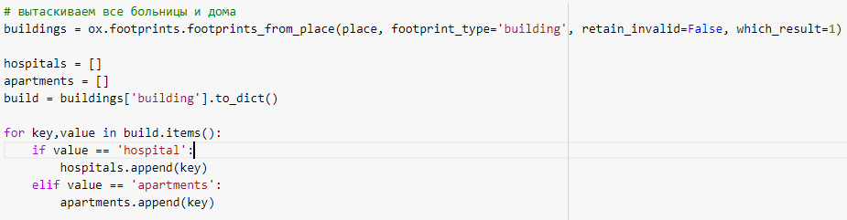
Подготовительный этап
В качестве объектов возьмем больницы (hospitals).
Выберем их всех существующих зданий 10 больниц и 100 многоквартирных домов (apartments).

Slide 6
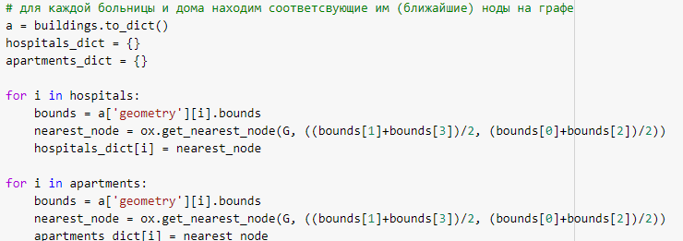
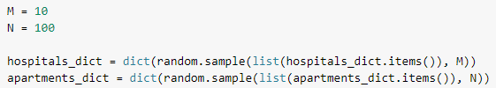
Подготовительный этап
{89665061: 7512139535, 95408906: 1237275154, ….101312101: 1393833498} - больницы
{89400291: 2145263454, 101472176: 1186962359……..104988570: 1210433183} - дома

Slide 7
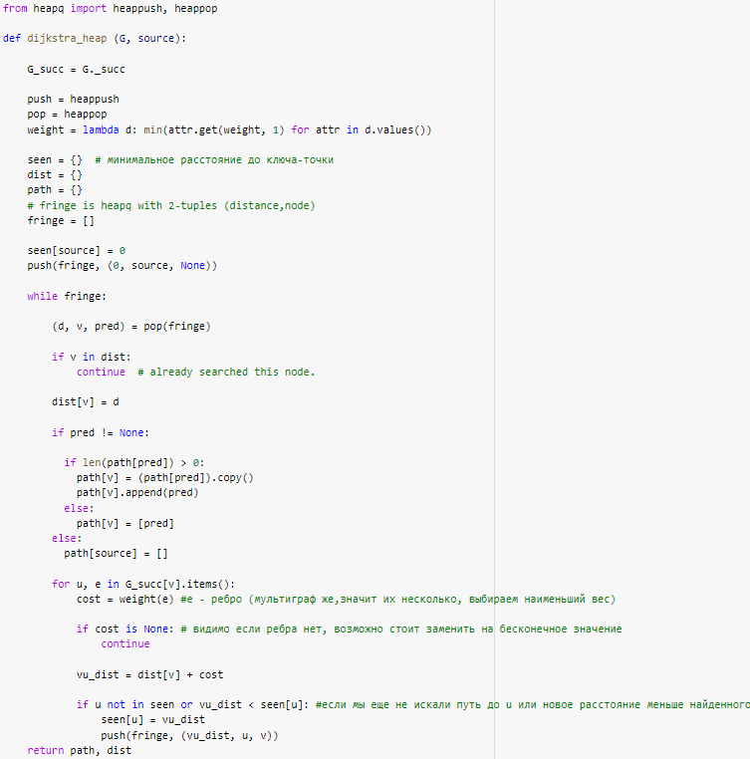
Поиск кратчайших путей
В качества алгоритма для поиска кратчайших путей из заданной функции мы взяли алгоритм Дейкстры (поскольку в исходном графе отсутствуют ребра отрицательного веса).
Было сделано несколько реализаций, но в итоге самой быстрой оказалась последняя – использующая пирамиду (heap). В качестве опоры мы использовали реализацию данного алгоритма в библиотеке networkx, с которым сравнивали итоговые результаты, чтобы убедиться в правильности

Slide 8
Производительность
Поскольку реализация нашего алгоритма Дейкстры основывалась на реализации одноимённого алгоритма из networkx (nx.dijkstra_path), то производительность и точность у алгоритмов практически совпадает. В отличии от алгоритма из networkx реализованный нами алгоритм возвращает не только лист кратчайших путей от source до target, а так же и длину данного пути (для этого в networkx есть отдельная функция nx.dijkstra_path_length, возвращающая только длину пути).
Например, для нахождения 110 путей из выбранных вершин до всех остальных, алгоритм затрачивает ~40 секунд, что является очень хорошим результатом.

Slide 9
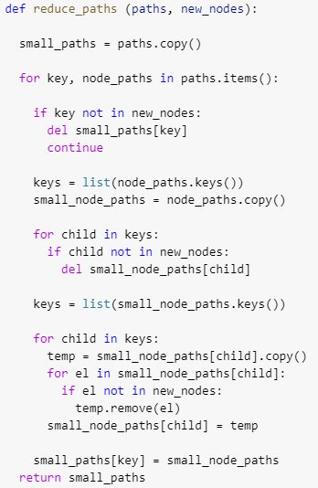
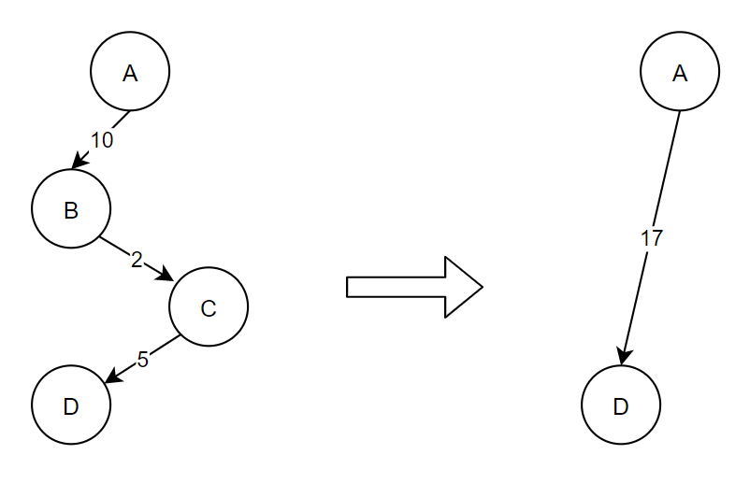
Сокращение путей
Поскольку алгоритм Дейкстры строит пути по всему графу, они включают вершины, которых нет в списках домов или больниц.
Мы решили удалять лишние вершины так, чтобы расстояние все равно сохранялось.

Slide 10
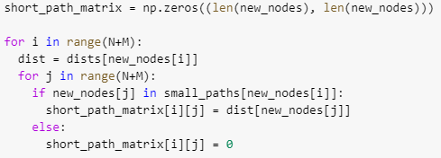
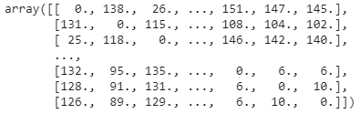

Матрица кратчайших путей
На основе результатов алгоритма Дейкстры посмотрим матрицу кратчайших путей для N + M вершин и сохраним ее в csv.

Slide 11
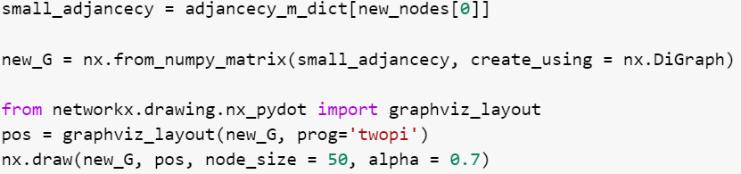
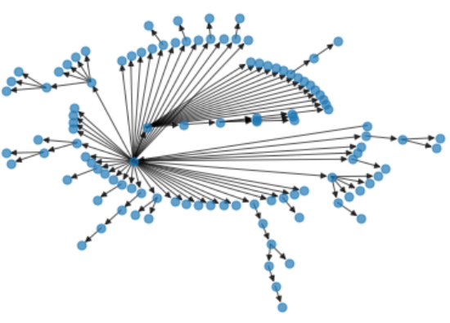
Дерево кратчайших путей из произвольной вершины
Для начала выполним визуализацию дерева кратчайших путей для одной вершины – первой в списке выбранных нами вершин.
Будем использовать функции из библиотеки networkx.

Slide 12
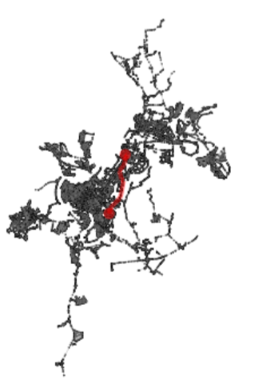
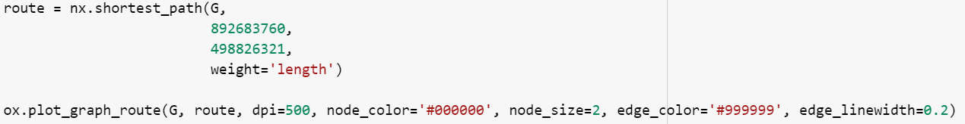
визуализация кратчайшего пути для произвольной вершины
Изобразим кратчайших путь между двумя произвольными вершинами из списка на исходном графе города.
Конец и начало пути обозначены красными жирными точками, сам путь – красной линией.

Slide 13
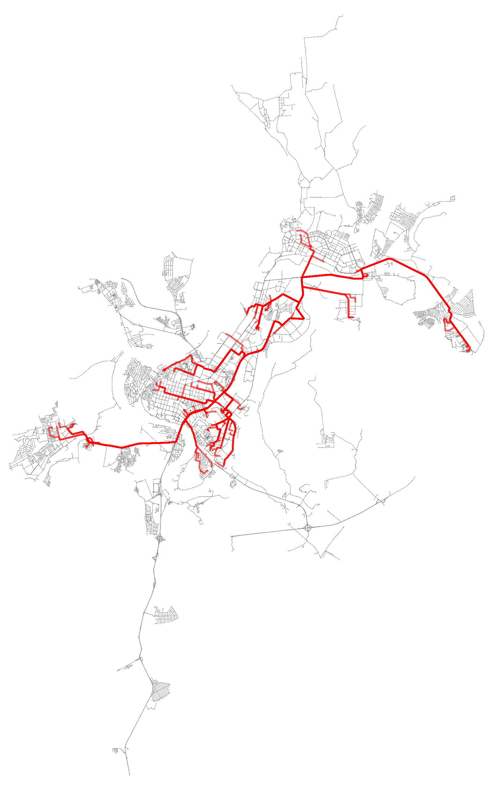
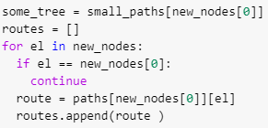

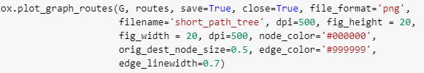
Визуализация дерева кратчайшего пути на графе
routes представляет собой лист из листов, каждый из которых является путём на исходном графе.
Поскольку нам необходимо дерево, в routes лежит 109 листов-путей.

Slide 14
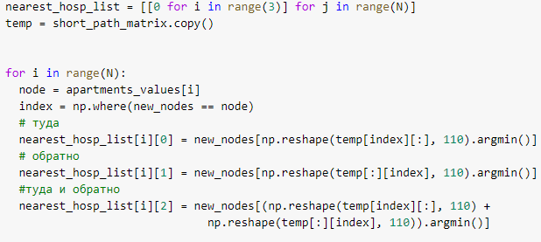
Задание 1
Пункт 1.а
Для каждого дома определить ближайший от узла объект (путь “туда”), ближайший к объекту узел (путь “обратно”), объект, расстояние до которого и обратно минимально (“туда и обратно”).
nearest_hosp_list представляет собой лист из листов, каждый из которых соответствует одному из выбранных ста домов и хранить в себе все необходимые вычисленные значения.
Левый столбец – «туда», столбец по середине – «обратно», правый столбец – «туда и обратно».

Slide 15
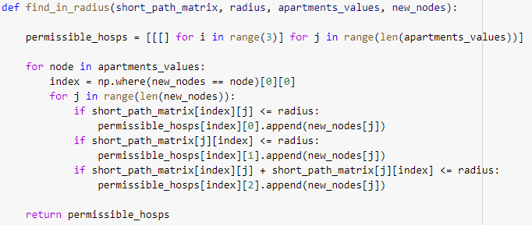
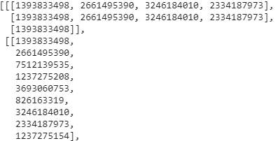
Задание 1
Пункт 1.b
Для каждого дома определить объекты, расположенные не далее, чем в X км для каждого из трех вариантов “туда”, “обратно”, “туда и обратно”.

Slide 16
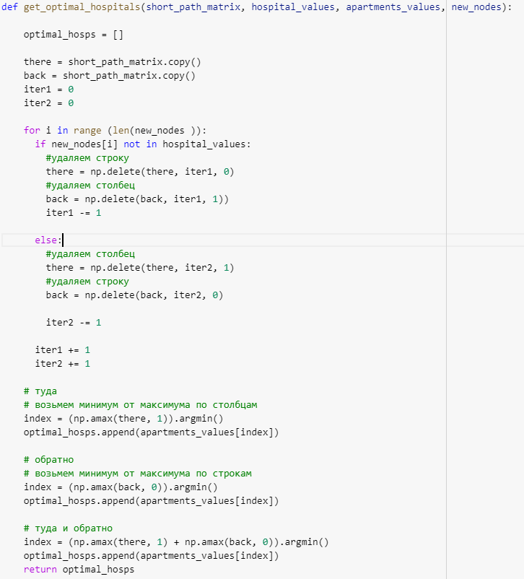
Задание 1
Пункт 2
Определить, какой из объектов расположен так, что расстояние между ним и самым дальним домом минимально (“туда”, “обратно”, “туда и обратно”).

Slide 17
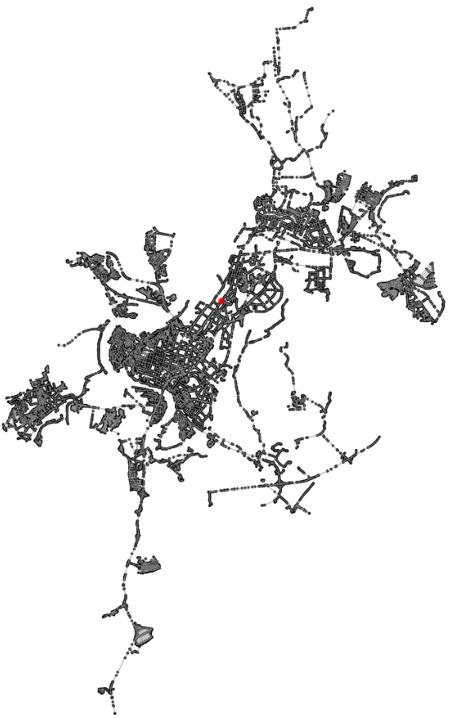
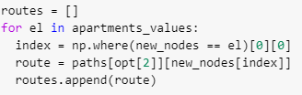
Задание 1
Пункт 2
Видно, что оптимальная точка (красная на графе) находится примерно в центре графа.

Slide 18
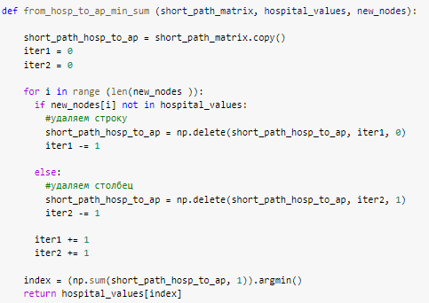

Задание 1
Пункт 3
Определить, для какого объекта инфраструктуры сумма кратчайших расстояний от него до всех домов минимальна.

Slide 19
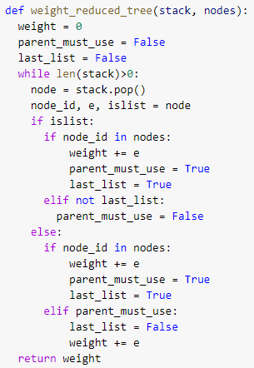
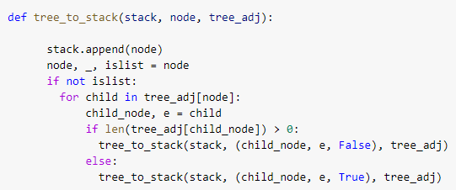
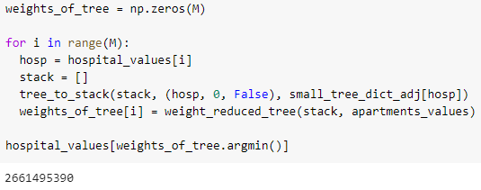
Задание 1
Пункт 4
Определить, для какого объекта инфраструктуры построенное дерево кратчайших путей имеет минимальный вес.

Slide 20
Задание 2
В качестве метода кластеризации было предложено использовать метод полной связи (сomplete-linkage clustering).
Для этого нами была использована библиотека scipy.cluster.hierarchy. и методы linkage (method='complete’) (для выполнения второго пункта задания) и fcluster(Z, k, criterion = 'maxclust’) (для выполнения 3 и 4 пунктов).
Для построение дендрограммы также использовалась встроенная функция dendrogram().

Slide 21
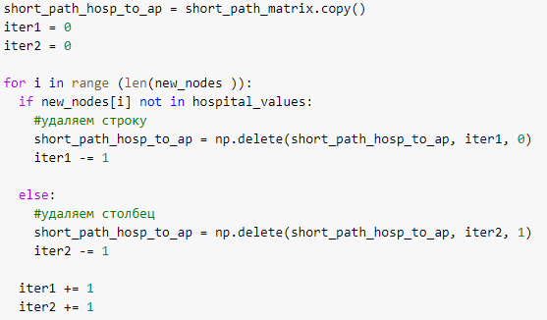

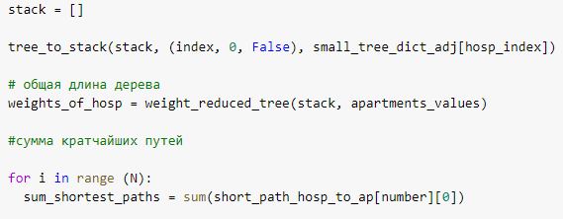
Задание 2
Пункт 1
Построить дерево кратчайших путей от объекта до выбранных узлов. Вычислить общую длину дерева, а также сумму кратчайших расстояний от объекта до всех заданных узлов.

Slide 22
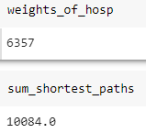
Задание 2
Пункт 1. Результаты.

Slide 23
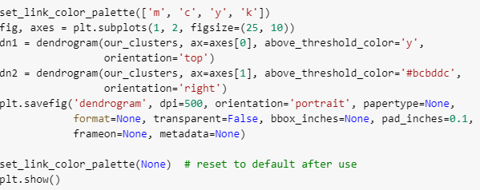
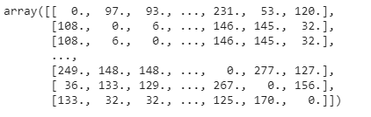
Задание 2
Пункт 2
Разбить выбранные узлы на кластеры, используя метод полной связи (сomplete-linkage clustering). Построить дендрограмму разбиения узлов.
Зададим матрицу путей между выбранными узлами.

Slide 24
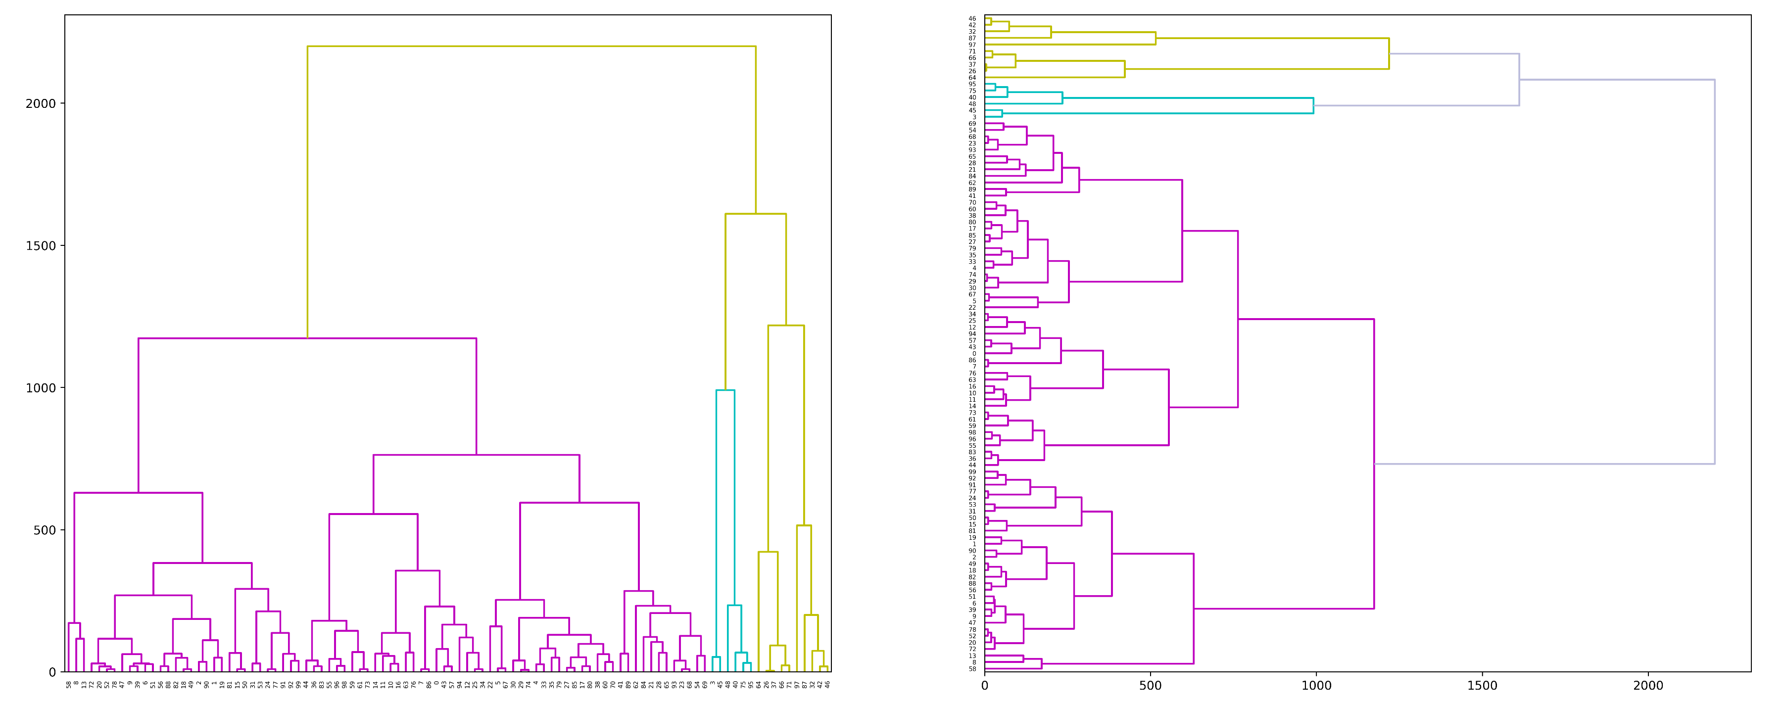
Задание 2
Пункт 2. Полученная дендрограмма

Slide 25
Задание 2
Пункт 3
Пусть узлы разбиты на k кластеров.
Найти расположение центра масс (центроида) для каждого кластера;
Построить дерево кратчайших путей от объекта до центроидов.
Для каждого кластера построить дерево кратчайших путей от центроида до всех вершин кластера.
Найти длину построенного дерева и сумму кратчайших расстояний от объекта до всех заданных узлов.

Slide 26


Задание 2
Для построения разбиения на k кластеров будем использовать уже упомянутую ранее функцию fclusters().
В зависимости от k мы получаем различные результаты, здесь проиллюстрируем для k = 5.

